Slide 1

RETO 1
Google Maps
FECHA DE ENTREGA
8 de SEPTIEMBRE

Slide 2
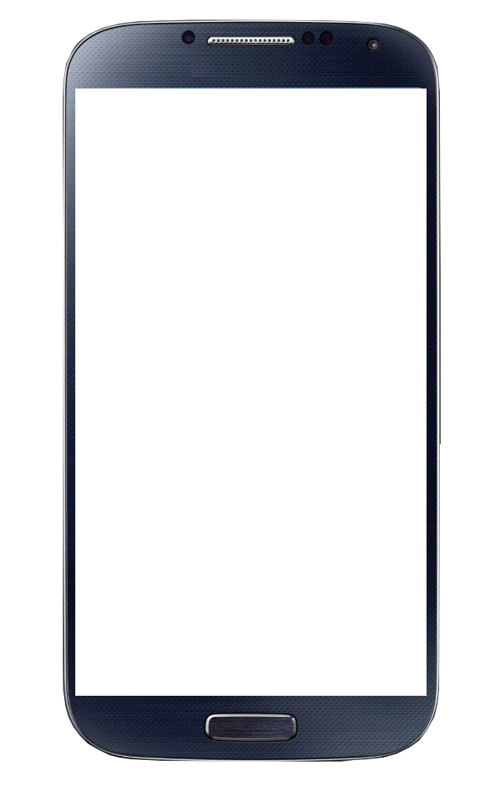
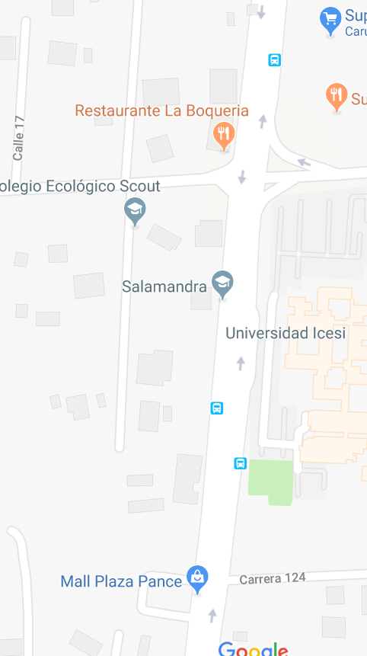

Reto 1
+
Permite agregar nuevos huecos
Este marcador está puesto donde se encuentre ubicado el usuario
Estos marcadores representan a los demá usuarios
El cajón de alerta muestra la información de hueco más cercano
Hueco a 200 metros

Slide 3

Reto 1
+
Un usuario puede registrar un hueco usando este botón
Agregar un hueco
Coordenada:
3.12322, -76.12353
Dirección:
Cl17 # 22-19. Cali - Colombia
Mediante un diálogo podemos registrar el hueco. El dialogo muestra la posición del usuario y la dirección (Geocoder)
El usuario puede registrar un hueco únicamente ubicándose geográficamente en la posición del hueco
OK
Hueco a 200 metros

Slide 4
Reto 1
+
Al registrar el hueco, todos los usuarios pueden verlo. El hueco se ve rojizo indicando que un usuario registró el hueco, pero aún no ha sido confirmado
Hueco a 200 metros

Slide 5
Reto 1
Confirmar
+
Un usuario diferente puede confirmar el hueco, yendo a la zona. La aplicación le muestra un botón que le permite confirmar
Hueco a 200 metros

Slide 6
Reto 1
+
Al confirmar el hueco, el color cambia y el estado del hueco pasa a confirmado
Hueco a 200 metros

Slide 7
Reto 1
+
Hueco a 200 metros
El mensaje de alerta le dice al usuario cuál es el hueco confirmado más cercano diciéndole a cuántos metros.

Slide 8
Requerimientos
1. La cámara del mapa puede seguir el rastro del usuario, mostrando un marcador en su posición. 1 punto
2. Al entrar a la aplicación el usuario debe poder ver los marcadores correspondientes a los demás usuarios conectados y a todos los huecos. Fije un tiempo razonable para la actualización de la posición de todos los marcadores. 1 punto
3. El usuario puede registrar un hueco. El modelo de hueco debe tener información suficiente para representar sus estados: No confirmado y confirmado. 1 punto
4. El diálogo debe mostrar la dirección del hueco. 1 punto
5. El cajón inferior de la aplicación debe informar cuál es el hueco más cercano al usuario en metros. 1 punto.

